Slide 1




Selenium Advanced
Selectores + POM
| javier.a.torres / ivan.luis.garcia
| 08/22/2022

Slide 2
Selenium Advanced
Schedule (18hs)
Study Schedule
Lunes 22 | Sesión XPath - 2 hs XPath Exercise - 2 hs Checkpoint Q&A 1 – 1hs
Jueves 25 | Sesión CSS Selectors - 2 hs CSS Selectors Exercise – 2 hs Checkpoint Q&A 2 – 1hs
Lunes 29 | POM in Depth – 2 hs POM Exercise (Google Search) – 1 hs Checkpoint Q&A 3 – 1hs
Jueves 1 | Self practice (HerokuApp) – 4hs

Slide 3
01. Introducción

Slide 4


Alcance del Training
Tanto los que asistieron al training anterior, y los que no lo tomaron y actualmente tienen algo de experiencia con Selenium, sabemos o notamos que el “éxito” de nuestras pruebas depende de algunos factores, de los cuáles, durante este training, vamos a hacer hincapié en dos de ellos, los que considero son los más críticos para el éxito de las mismas

Slide 5
Selectores
La estabilidad/flakiness/confiabilidad de nuestras pruebas depende en gran medida de la correcta elección de nuestros selectores con los cuáles nosotros tenemos que interactuar y/o validar, dado que durante las distintas ejecuciones el DOM de nuestra aplicación podría sufrir peñas modificaciones las cuales harían que dichos elementos sean inaccesibles con un selector “flaky” o poco confiable.
Dado que en Selenium para poder interactuar con el DOM utiliza como estrategia acceder al mismo a través de los siguientes “locators”:
Id
Name
Tag name
Class Name
Link Text
Partial Link Text
XPath
Css Selectors
En la Sesión de hoy vamos a estar haciendo foco en XPath.

Slide 6
XPath – ¿Que es?
XPath → “XML Path Language“
Es un “lenguaje” utilizado para crear expresiones para acceder nodo/s en XML/HTML. Lo hace a través de los siguientes métodos:
Attributes
Text
Dynamic
Hierarchy
* DOM es una abreviatura de Document Object Model. En español podríamos traducirlo por Modelo de Objeto de Documento, nos hemos referido al DOM habitualmente con el nombre de jerarquía de objetos del navegador, porque realmente es una estructura jerárquica donde existen varios objetos y unos dependen de otros.

Slide 7
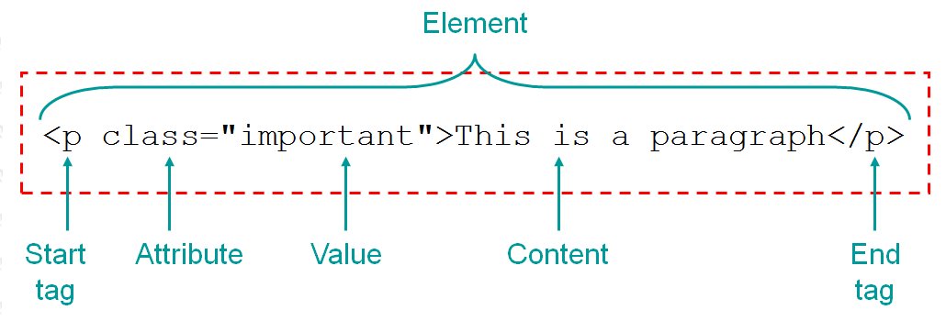
Attributes
A los distintos nodos del DOM vamos a dividirlos en “tags” o etiquetas, las cuales podrían poseer distintos atributos:
Forma general → //tag[@attribute=‘value’]
Cheatsheet:
Una doble barra “//” significa: cualquier nodo descendiente en el árbol de HTML que coincida con el localizador subsiguiente.
Una barra simple “/” significa: un nodo que es “hijo” directo del nodo en cuestión.
Asterisco significa: Comodín (wildcard).

Slide 8
Text
Accederemos a los distintos nodos a traves del texto de los mismos:
Forma general → //tag[text()=’’] (en este caso ‘This is a paragraph’)
Cheatsheet:
Una doble barra “//” significa: cualquier nodo descendiente en el árbol de HTML que coincida con el localizador subsiguiente.
Una barra simple “/” significa: un nodo que es “hijo” directo del nodo en cuestión.
Asterisco significa: Comodín (wildcard).

Slide 9
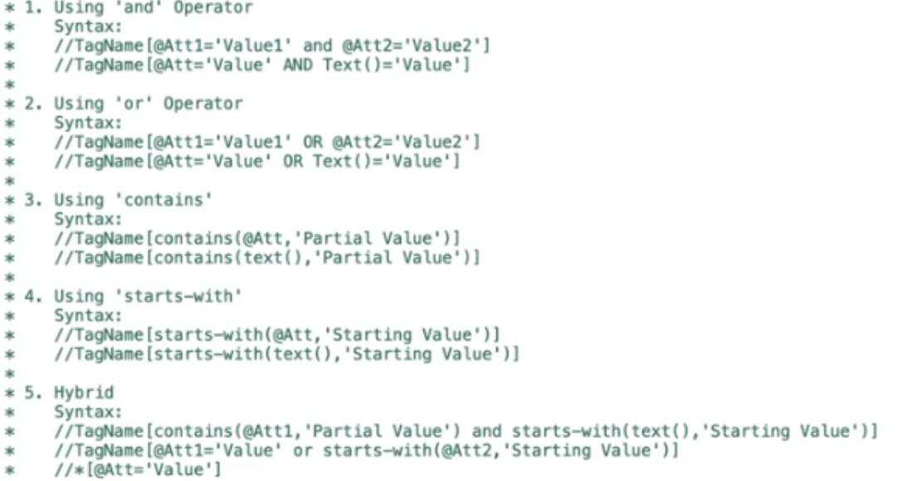
Dynamic
Accederemos a los distintos nodos a través de combinaciones de los métodos anteriores con la ayuda de operadores y algunas keywords:
Cheatsheet:
Una doble barra “//” significa: cualquier nodo descendiente en el árbol de HTML que coincida con el localizador subsiguiente.
Una barra simple “/” significa: un nodo que es “hijo” directo del nodo en cuestión.
Asterisco “*” significa: Comodín (wildcard).

Slide 10
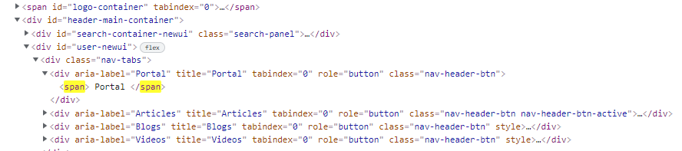
Jerarquía
En muchos casos donde los métodos anteriores no son suficientes para poder acceder a los distintos nodos, utilizaremos la jerarquía.
En el siguiente ejemplo vemos que el nodo span no tiene ningún atributo y dado que la página es el portal de empleados, el texto “portal” podría repetirse en multiples ocaciones:
Tipos de Jerarquía
Relación Padre-Hijo
Relación Ancestro-Descendiente
Relación Predecesor-Siguiente

Slide 11

Padre-Hijo
Es la relación jerárquica de un nodo con el siguiente contenido por el mismo.
Live Example: https://portal.accenture.com

Slide 12

Ancestro-Descendiente
Es la relación jerárquica de un nodo con el/los siguientes contenidos por el mismo pero no necesariamente el siguiente (jerarquicamente hablando).
Live Example: https://portal.accenture.com

Slide 13
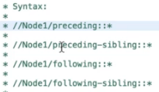
Predecesor-Siguiente
Es la relación jerárquica de un nodo con sus antecesores y predecesores aunque tambien los que están a su mismo nivel jerárquico:
Live Example: https://portal.accenture.com

Slide 14

Ejercicio Lúdico

Slide 15
Completa el siguiente desafío en:
https://topswagcode.com/xpath

Slide 16

End Day 1
Es importante para nosotros que puedas compartir tu opinión acerca del training, esto nos permitirá mejorar en un futuro. Solo te tomará 5 minutos. ¡Muchas gracias!
Puedes escanear el código QR o bien hacer click en este link para acceder a la encuesta.

